Slide 1


2026年第三期教学沙龙
基于“云课堂+BOPPPS”的
《会计学》课程教学设计研究
汇报人
张春艳
会计学院

Slide 2
1
  研究背景
目
录
2
  理论基础与模式构建
3
  学情分析
4
  教学设计
5
  教学效果与评价反思
6
  总结

Slide 3

研究背景
理论基础与模式构建
学情分析
教学设计
教学效果与评价反思
总结
新时代高等教育的呼唤
一、政策驱动与时代需求
1、2019年“六卓越一拔尖”计划2.0
2、教育信息化深入发展
3、社会提出人才培养新要求
三、模式革新与融合
1、引入BOPPPS教学模式
2、融合云平台技术
四、实践应用意义
1、呼应政策导向
2、解决传统痛点
3、推动教学变革
4、赋能智慧教育
二、传统教学模式的局限
1、教师中心地位
2、学生专注度下降
3、学习效果不佳

Slide 4
研究背景
理论基础与模式构建
学情分析
教学设计
教学效果与评价反思
总结
以学生为中心的闭环设计
B-导入
P-参与式学习
引发兴趣，建立新旧知识连接，激发学习动机。
核心环节，引导学生主动探究与协作互动。
BOPPPS教学模式
O-目标
P-后评估
明确学习方向，让学生知晓预期成果。
检验效果，确认是否达成预设教学目标。
P-预评估
S-总结
了解基础，根据学情动态调整教学策略。
梳理归纳知识，强化记忆，巩固学习成果。

Slide 5
研究背景
理论基础与模式构建
学情分析
教学设计
教学效果与评价反思
总结
云课堂赋能：以“学习通”为例的数字化教学支持
打破时空限制
增强教学互动
学生可随时随地访问资源，进行预习与复习。
支持签到、投票、讨论、抢答等多种互动形式，活跃课堂气氛。
丰富学习资源
数据驱动教学
集成微课、视频、电子书、案例库等多样化学习材料。
自动记录学习行为，生成学情报告，帮助教师精准掌握学习动态。

Slide 6
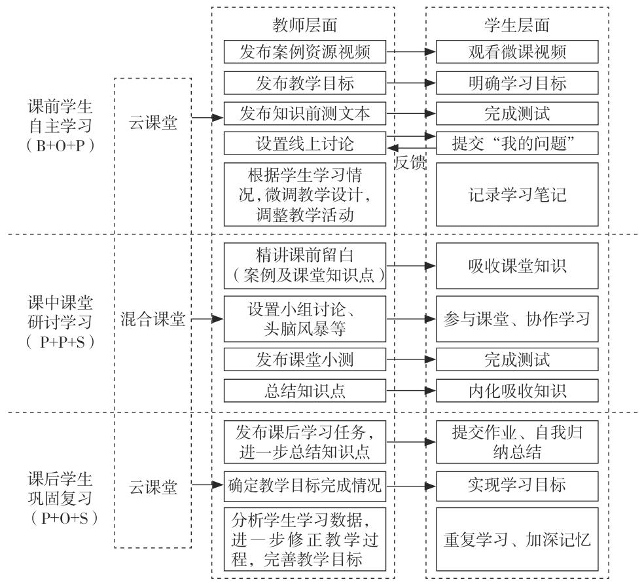



研究背景
理论基础与模式构建
学情分析
教学设计
教学效果与评价反思
总结
“云课堂+BOPPPS”模式的融合设计与实践 以“学习通”为技术平台
课前 · 自主学习 (B+O+P)
教师通过学习通发布微课与预习任务，学生在线完成目标确认与预评估，提前扫清知识障碍。
课中 · 研讨学习 (P+P+S)
利用学习通的投屏和互动功能，基于预习数据精讲重点，实时互动并内化总结知识要点。
课后 · 巩固复习 (P+0+S)
通过学习通布置作业与拓展任务，通过后评估检验成果，教师基于学习数据反思优化教学。
图：“云课堂+BOPPPS ”教学闭环逻辑框架
核心价值：构建“线上预习-线下研讨-线上巩固”的完整教学闭环

Slide 7
研究背景
理论基础与模式构建
学情分析
教学设计
教学效果与评价反思
总结
《会计学》课程介绍
课程定位
课程特征与内在要求
《会计学》是面向经济类、管理类非财会专业本科生开设的一门学科基础课程。它不仅是后续专业课程的理论基础，更是培养学生商业素养、理解经济运行规律的关键一环。
高度的专业性与综合性
涉及大量专业词汇（如资产、负债、权责发生制等），要求学生能分析会计核算对企业财务状况的综合影响。
理论与实践的紧密结合
与企业利益相关者的决策需求紧密相连，教学需引导学生将抽象理论应用于真实商业情境。
知识的动态性与应用性
会计准则和商业环境在不断演变，重点是培养学生灵活应用知识，读懂财务报表背后的商业奥秘。
课程性质
学科基础必修课，构建专业知识体系的重要基石。
核心目标
培养学生的会计信息解读能力与商业分析素养，建立财务思维。
知识体系
涵盖会计基本理论、会计核算方法、财务报表编制与分析等核心模块。

Slide 8
研究背景
理论基础与模式构建
学情分析
教学设计
教学效果与评价反思
总结
学生 层面的水土不服
教学 层面的供需错位
评价 层面的效能缺失
从他律到自律的鸿沟:
由于环境的剧烈变化，部分新生未能及时调整状态，出现“自由过了度”的情况。主要表现为学习目标缺失、时间管理混乱，难以适应大学的自主学习节奏。
知识的“先天”枯燥性与疏离感 ：
《会计学》作为一门全新的知识领域，其固有的理论性和专业性使其在教学中容易陷入枯燥、抽象的困境，导致学生难以建立直观的认知连接。
评价维度单一，考核深度不足 ：
平时成绩 + 期末成绩。
功能导向偏差，忽略育人本质：
考核更多地扮演了“筛选”和“区分”的角色，而其应有的“诊断”、“反馈”和“激励”功能未能有效发挥。
教学方法的局限：
被动接受与主动学习的矛盾。
缺乏高阶能力考查 ：
传统试卷难以有效考查学生的批判性思维、问题解决能力、沟通协作能力等高级认知技能，评价维度单一。
学习能力差异:
部分学生因缺乏前置知识，面对专业术语和复杂逻辑时难以快速适应，导致学习信心不足，参与度降低。
知识体系的割裂：
从“点状记忆”到“网状思维”的障碍。
缺乏持续改进机制：
考核结果未能有效反馈给教学过程，无法形成“教学评价—反馈—持续改进”的良性循环，监控作用失效。

Slide 9




研究背景
理论基础与模式构建
学情分析
教学设计
教学效果与评价反思
总结
财会课程AI教学现存四大核心问题
1.教师过度依赖AI
一键生成功能
不审核、不预演，人机边界模糊。
2.AI生成内容存
在专业知识偏差
教师未及时纠正，导致知识传递失真。
3.学生滥用外部AI工具进行机机对话
4.完全依赖AI自动评分导致评价失真
逃避自主思考与职业表达训练。
无法真实反映学生学习效果。

Slide 10
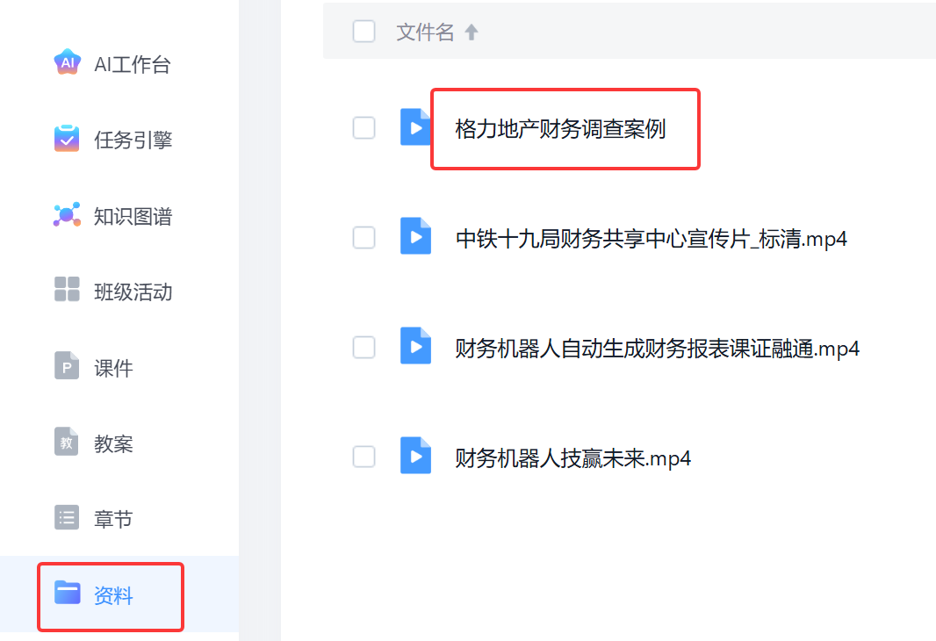
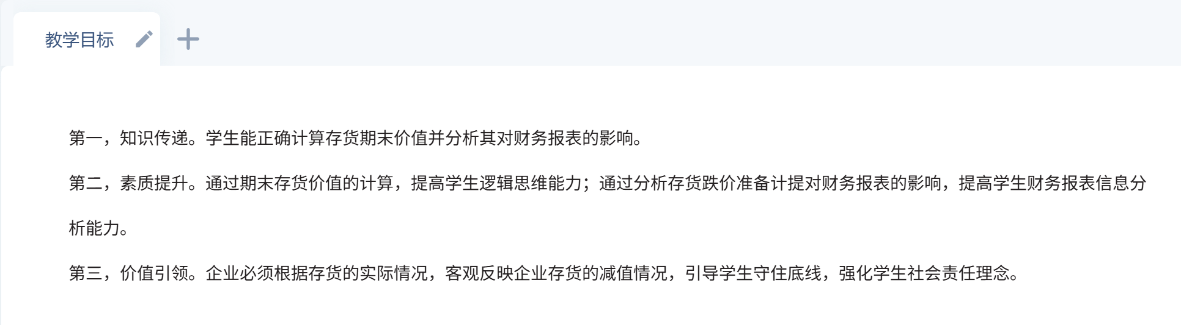
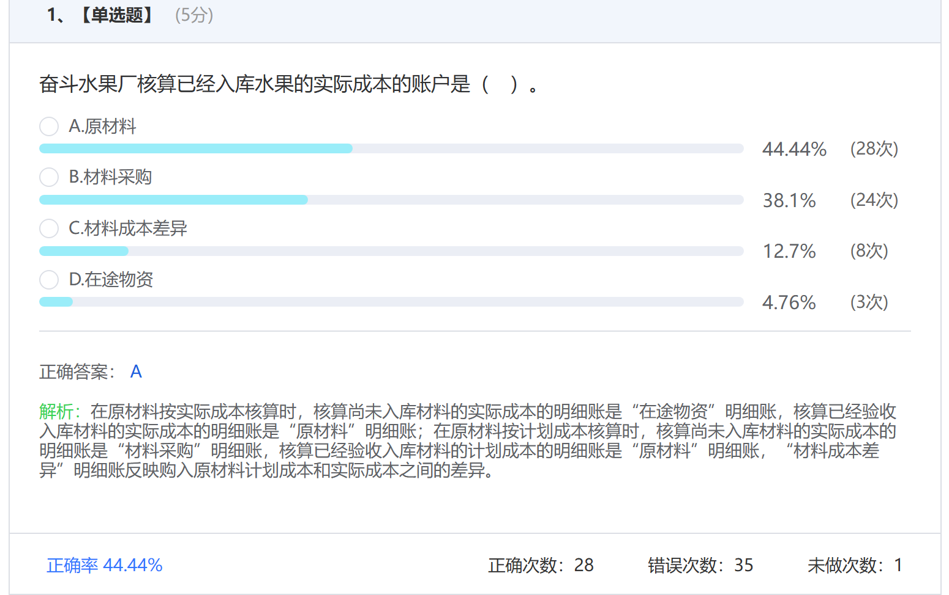
研究背景
理论基础与模式构建
学情分析
教学设计
教学效果与评价反思
总结
以“存货的期末计价”为例，具体展示“云课堂+BOPPPS”模式在《会计学》课程中的应用。
云课堂 B-O-P:课前自主学习
B - 导入
O - 目标
P - 预评估
教师操作
通过学习通的“资料”功能推送“知名地产公司财务调查”财经热点视频，引发好奇。
教师操作
在学习通的“章节”发布包含知识、能力、价值的三维教学目标，明确方向。
教师操作
通过学习通的“课堂活动”功能发布“存货取得与发出计量”小测试，后台收集数据。
实施效果
利用真实事件激发学习兴趣，自然切入主题。
实施效果
确立学习基准，融入课程思政进行价值引领。
实施效果
精准掌握学情，为课堂差异化教学做准备。

Slide 11
研究背景
理论基础与模式构建
学情分析
教学设计
教学效果与评价反思
总结
混合课堂 P-P-S:课中课堂研讨学习
P（参与式学习）
01
02
03
精讲留白，问题驱动
准则解读，链接理论
报表分析，案例演练
抛出核心问题“企业期末存货值多少钱?”，打破学生认知平衡，激发探究欲。
深度解析“成本与可变现净值孰低法”，将实务问题定位到“谨慎性”原则的理论框架中。
小组协作计算跌价准备，量化分析其对财务报表的影响，洞察盈余管理风险。各小组将分析结果通过学习通的“小组讨论”区分享。

Slide 12
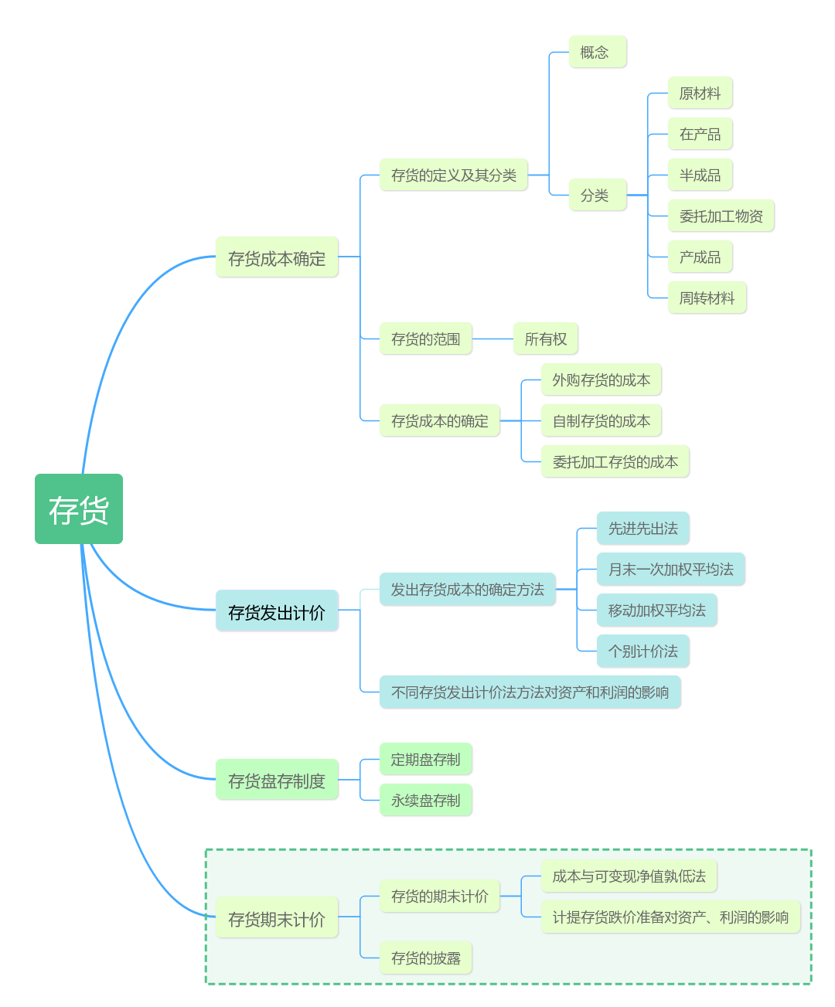
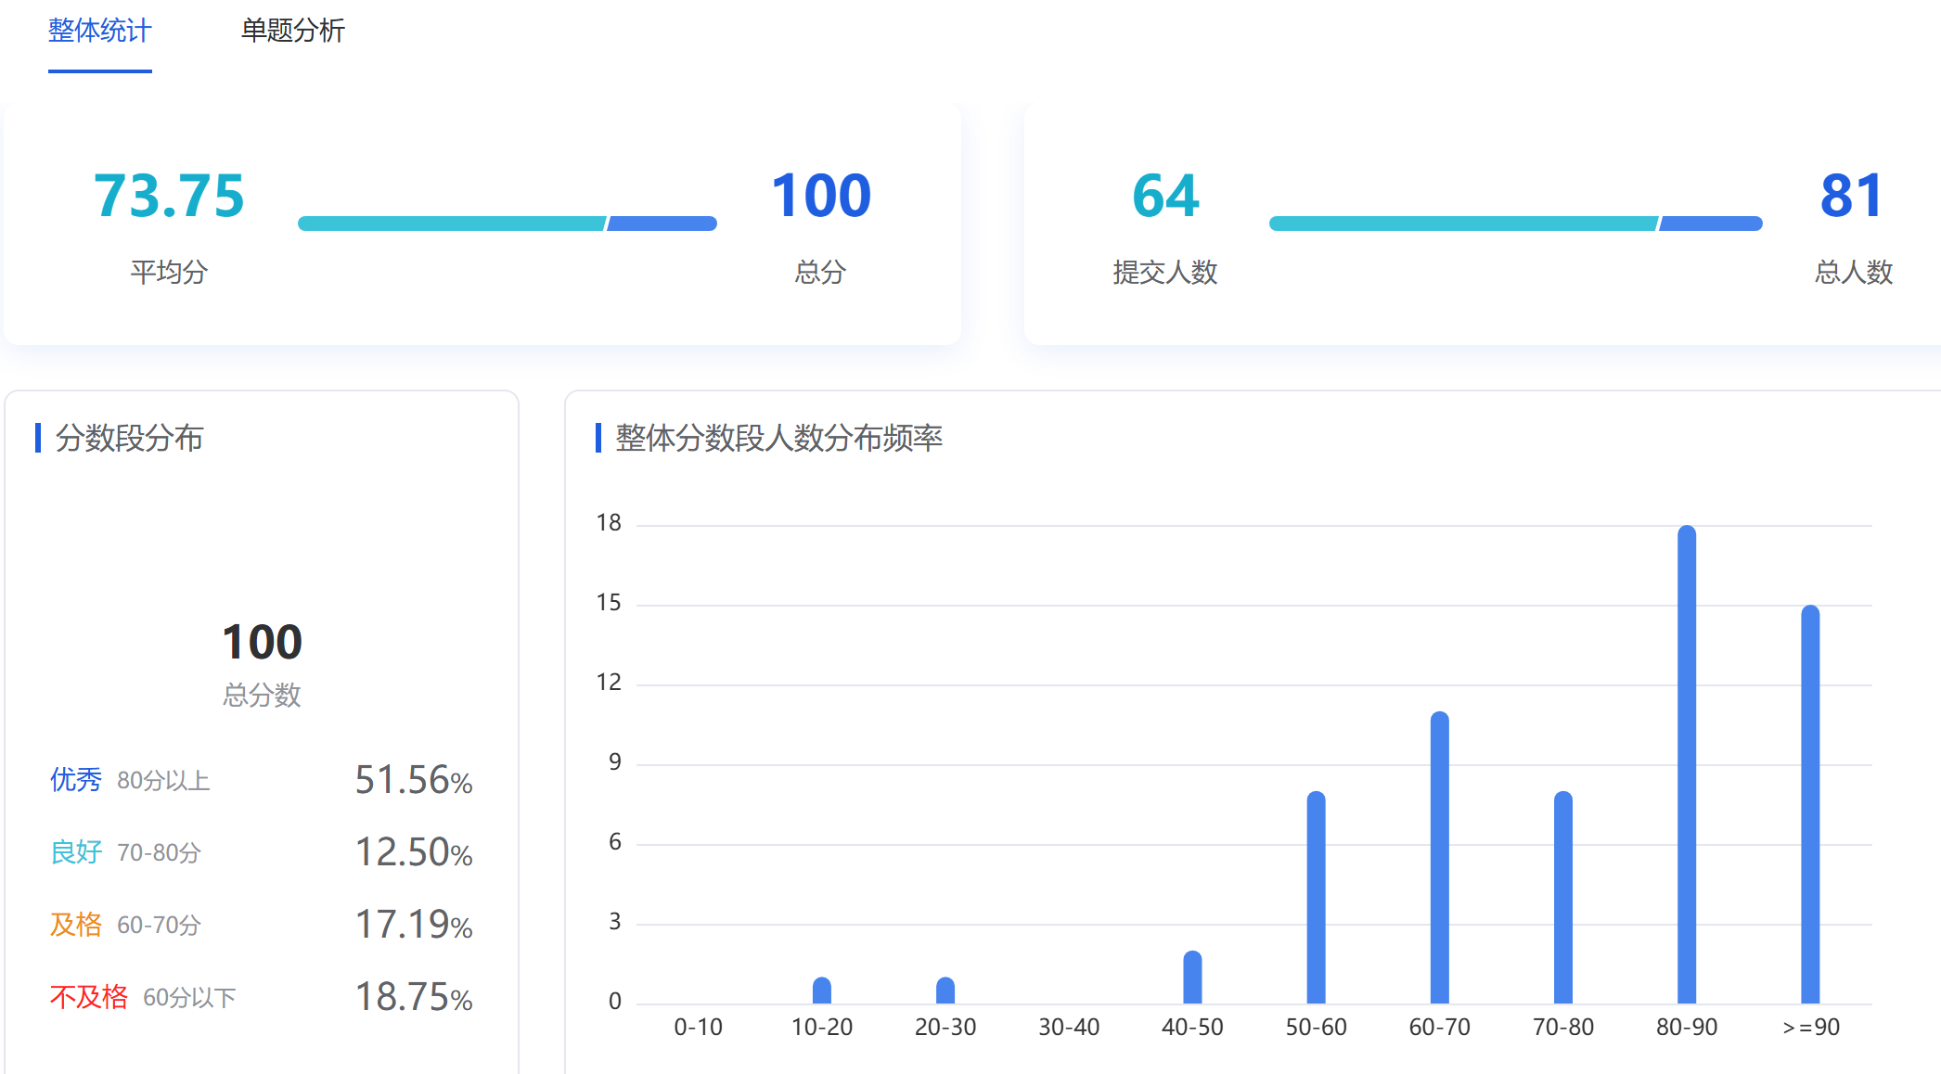
研究背景
理论基础与模式构建
学情分析
教学设计
教学效果与评价反思
总结
混合课堂 P-P-S:课中课堂研讨学习
P（后评估）
S（总结）
课堂小测
通过学习通的“随堂练习”功能发布即时测验，快速检验当堂知识掌握情况与学习效果，实现教学闭环反馈。
知识点梳理
系统复盘课程知识框架，重点强调存货跌价的核心分析方法与对财务报表的具体影响逻辑。

Slide 13
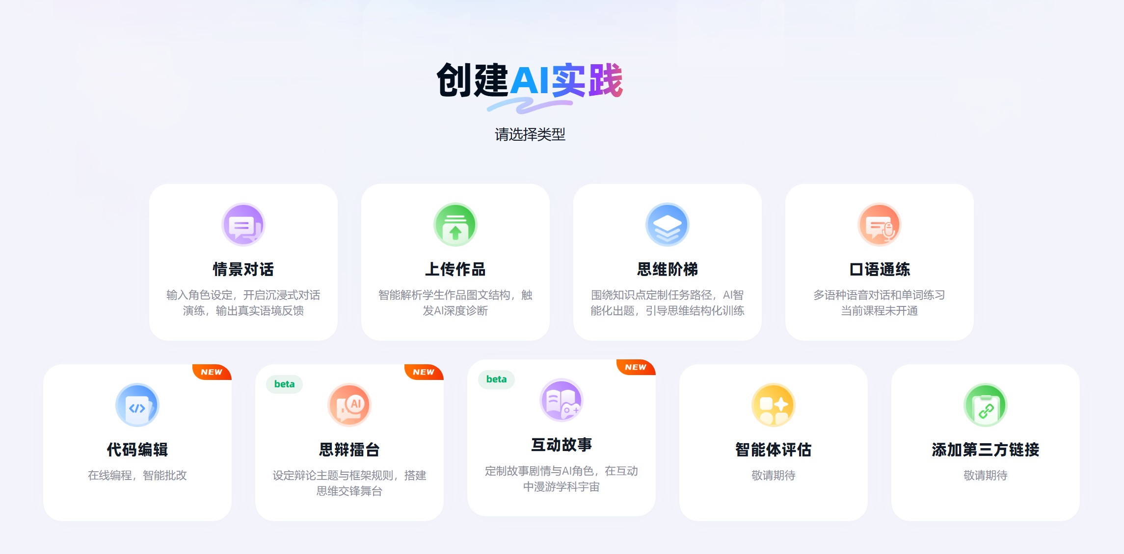

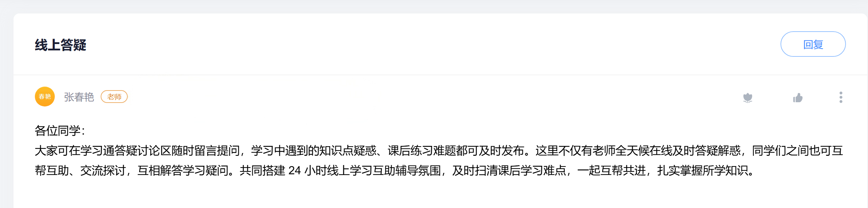
研究背景
理论基础与模式构建
学情分析
教学设计
教学效果与评价反思
总结
云课堂 P-O-S:课后学生巩固复习
P（后评估）
O（目标）
S（总结）
课后任务
通过学习通的“AI实践”功能布置情景对话作业，强化实务应用能力。
实现学习目标
确定教学目标完成情况。
线上答疑
在学习通的“讨论”区随时解答学生疑问，构建24小时在线学习支持与辅导环境，及时解决课后疑问，同时鼓励学生互帮互助、交流探讨。

Slide 14
研究背景
理论基础与模式构建
学情分析
教学设计
教学效果与评价反思
总结
AI实践的合理应用
学习通AI创设生活化转述情景
标准化AI应用流程
教师主导
AI适度介入
任务设计
内容审核
课堂高效互动
过程监管
偏差纠正
评价终审
育人目标有效落地

Slide 15

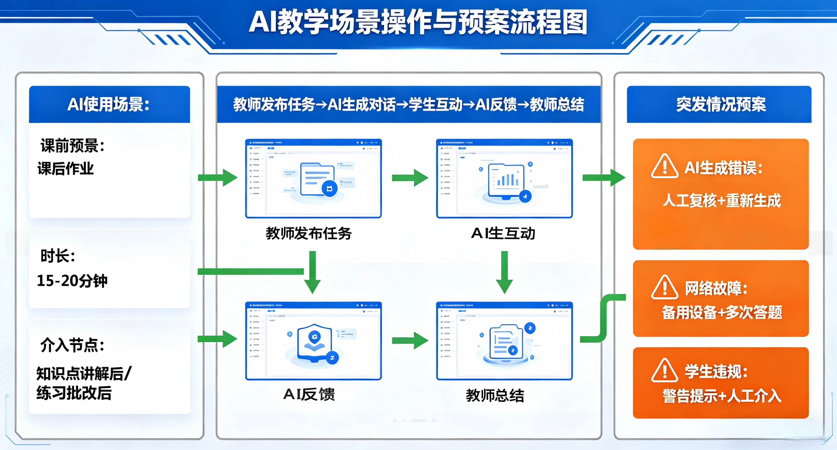
研究背景
理论基础与模式构建
学情分析
教学设计
教学效果与评价反思
总结
AI实践的合理应用——环节设计与预演
明确AI使用场景、时长和介入节点，围绕核心知识点设计对话任务，完整预演平台操作流程，同时制定AI生成错误、网络故障、学生违规使用外部AI等突发情况的替代预案，确保教学过程可控。
01

Slide 16

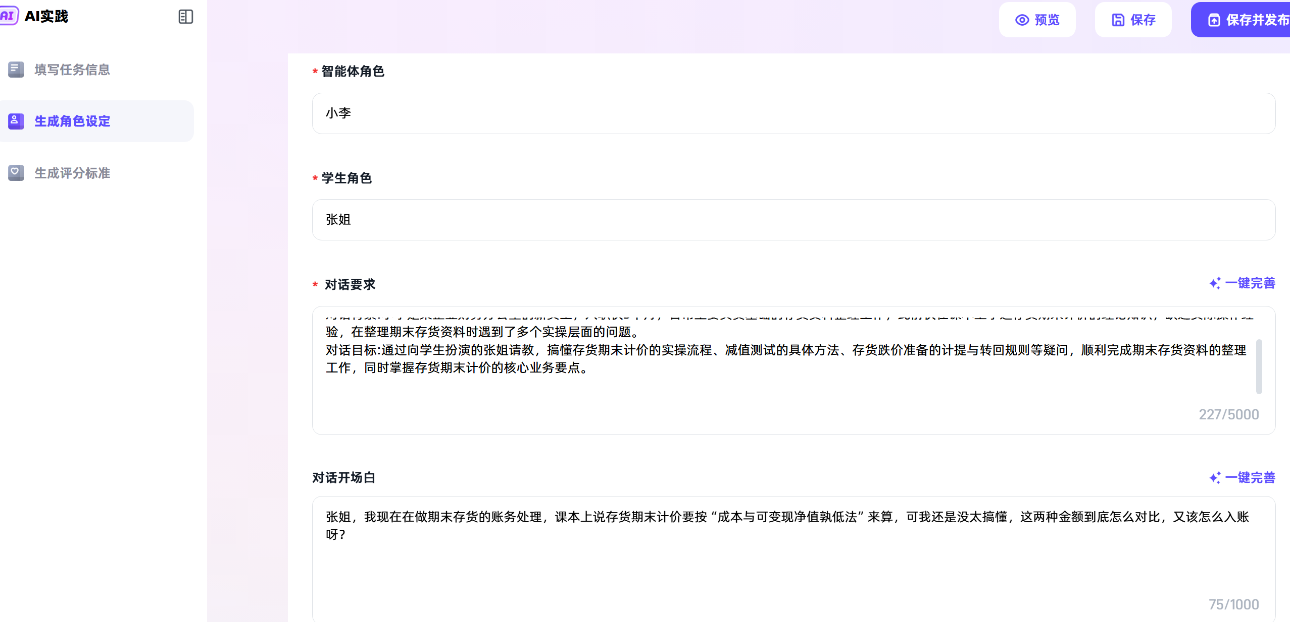
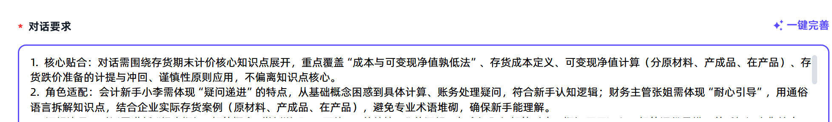
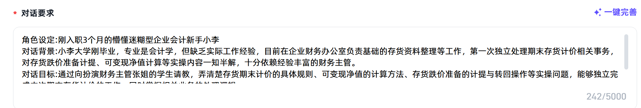
研究背景
理论基础与模式构建
学情分析
教学设计
教学效果与评价反思
总结
AI实践的合理应用——合规工具选用与任务精调
使用学习通等国内合规教育AI平台，AI生成角色设定、评分标准、任务框架后，进行人工修改、审核与优化，绝不直接照搬系统生成内容，保证任务贴合教学目标与学生学情。
AI生成
教师修改

Slide 17
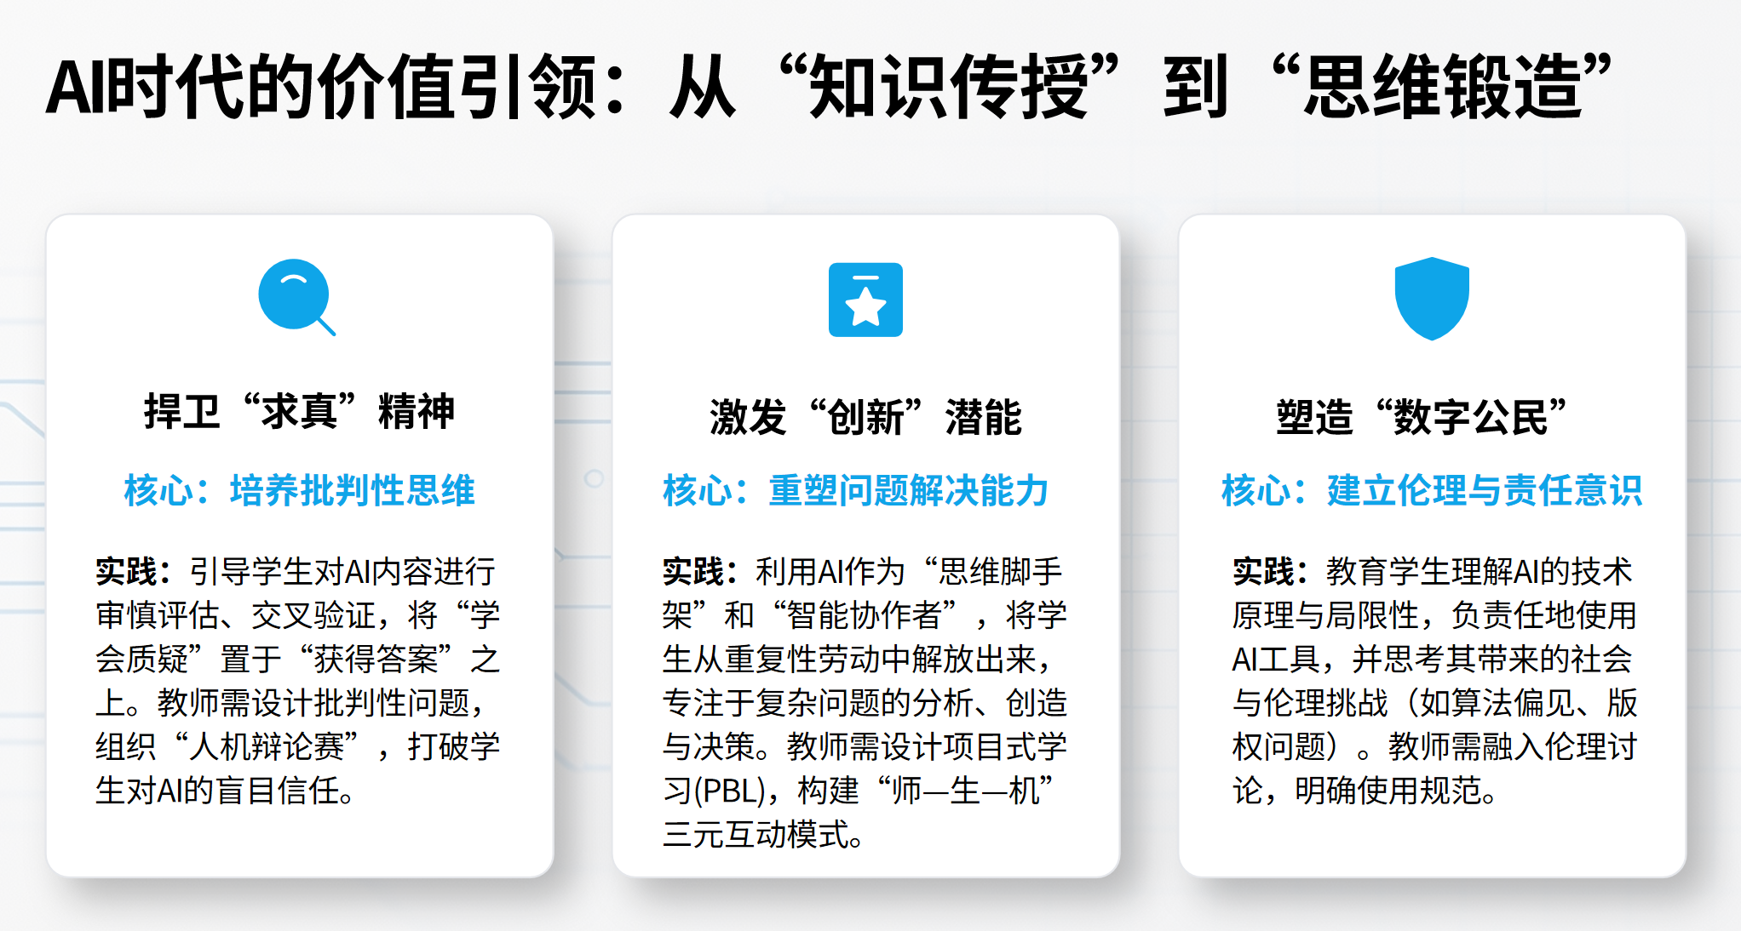
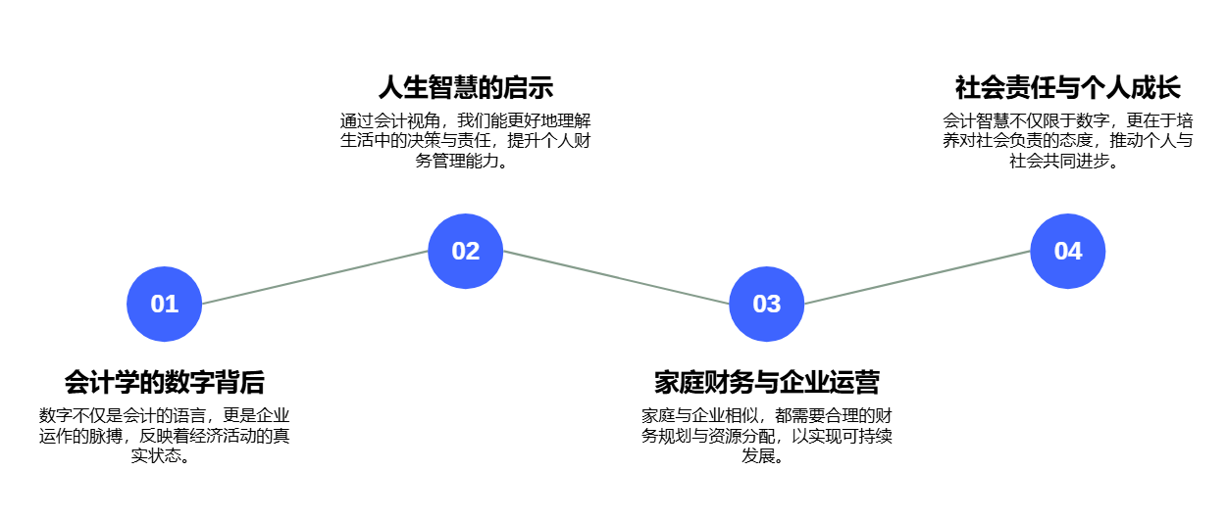
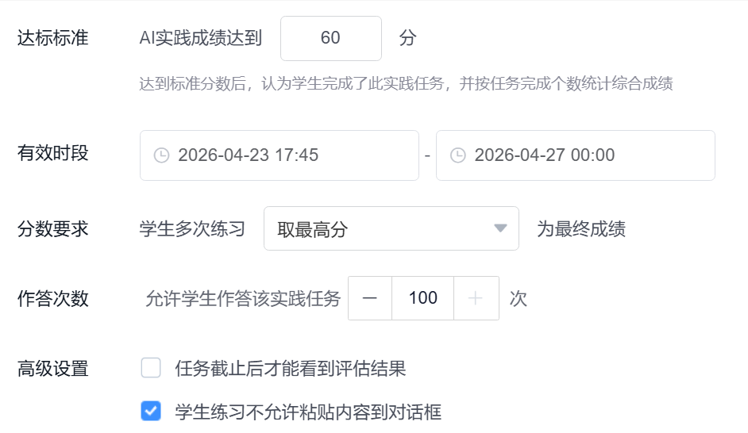
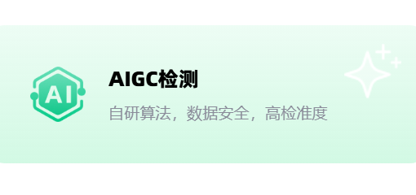
研究背景
理论基础与模式构建
学情分析
教学设计
教学效果与评价反思
总结
AI实践的合理应用——AI适度介入与过程管控
严格划清人机边界，AI只承担情景互动、追问触发、过程记录的辅助工作，教师全程主导价值引领、逻辑把关、知识点纠错；明确要求学生独立完成对话任务，严禁使用外部AI代答。

Slide 18
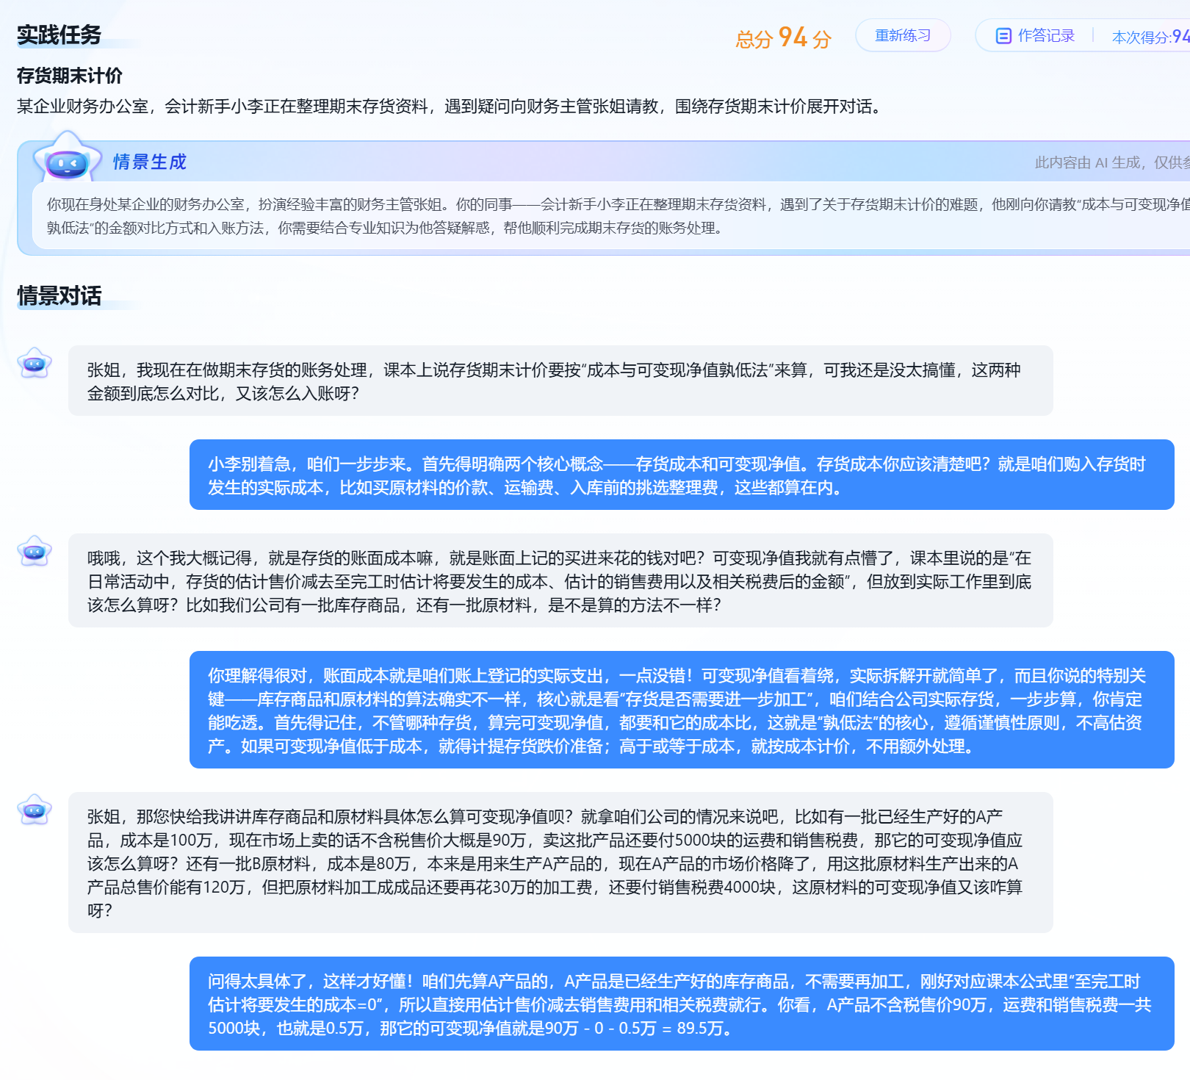
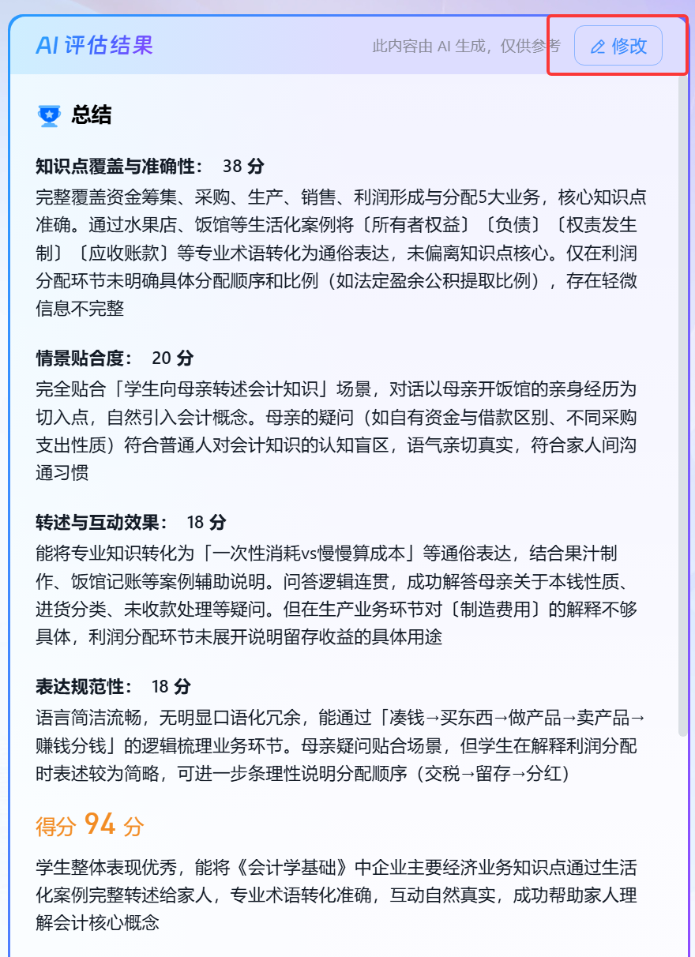
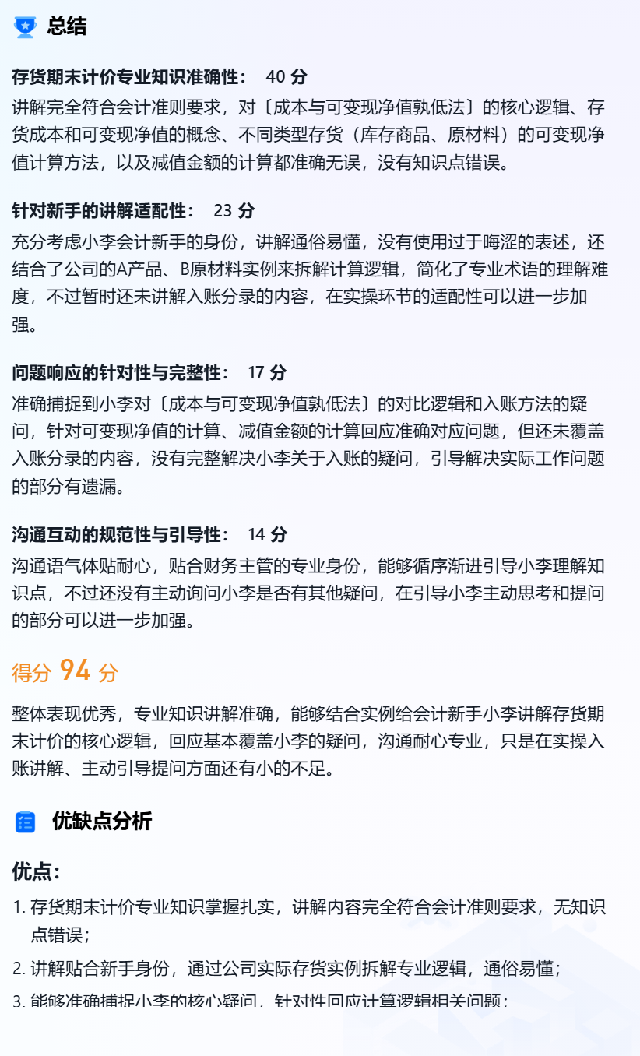
研究背景
理论基础与模式构建
学情分析
教学设计
教学效果与评价反思
总结
AI实践的合理应用——偏差实时甄别与纠正
实时核验AI生成的台词、专业解释，发现知识错误、语言偏差立即修正。
通过后台抽查对话记录，严查机机对话行为。
AI自动评分仅作为参考，必须经过教师人工复核，修正评分偏差，保证评价公平准确。

Slide 19

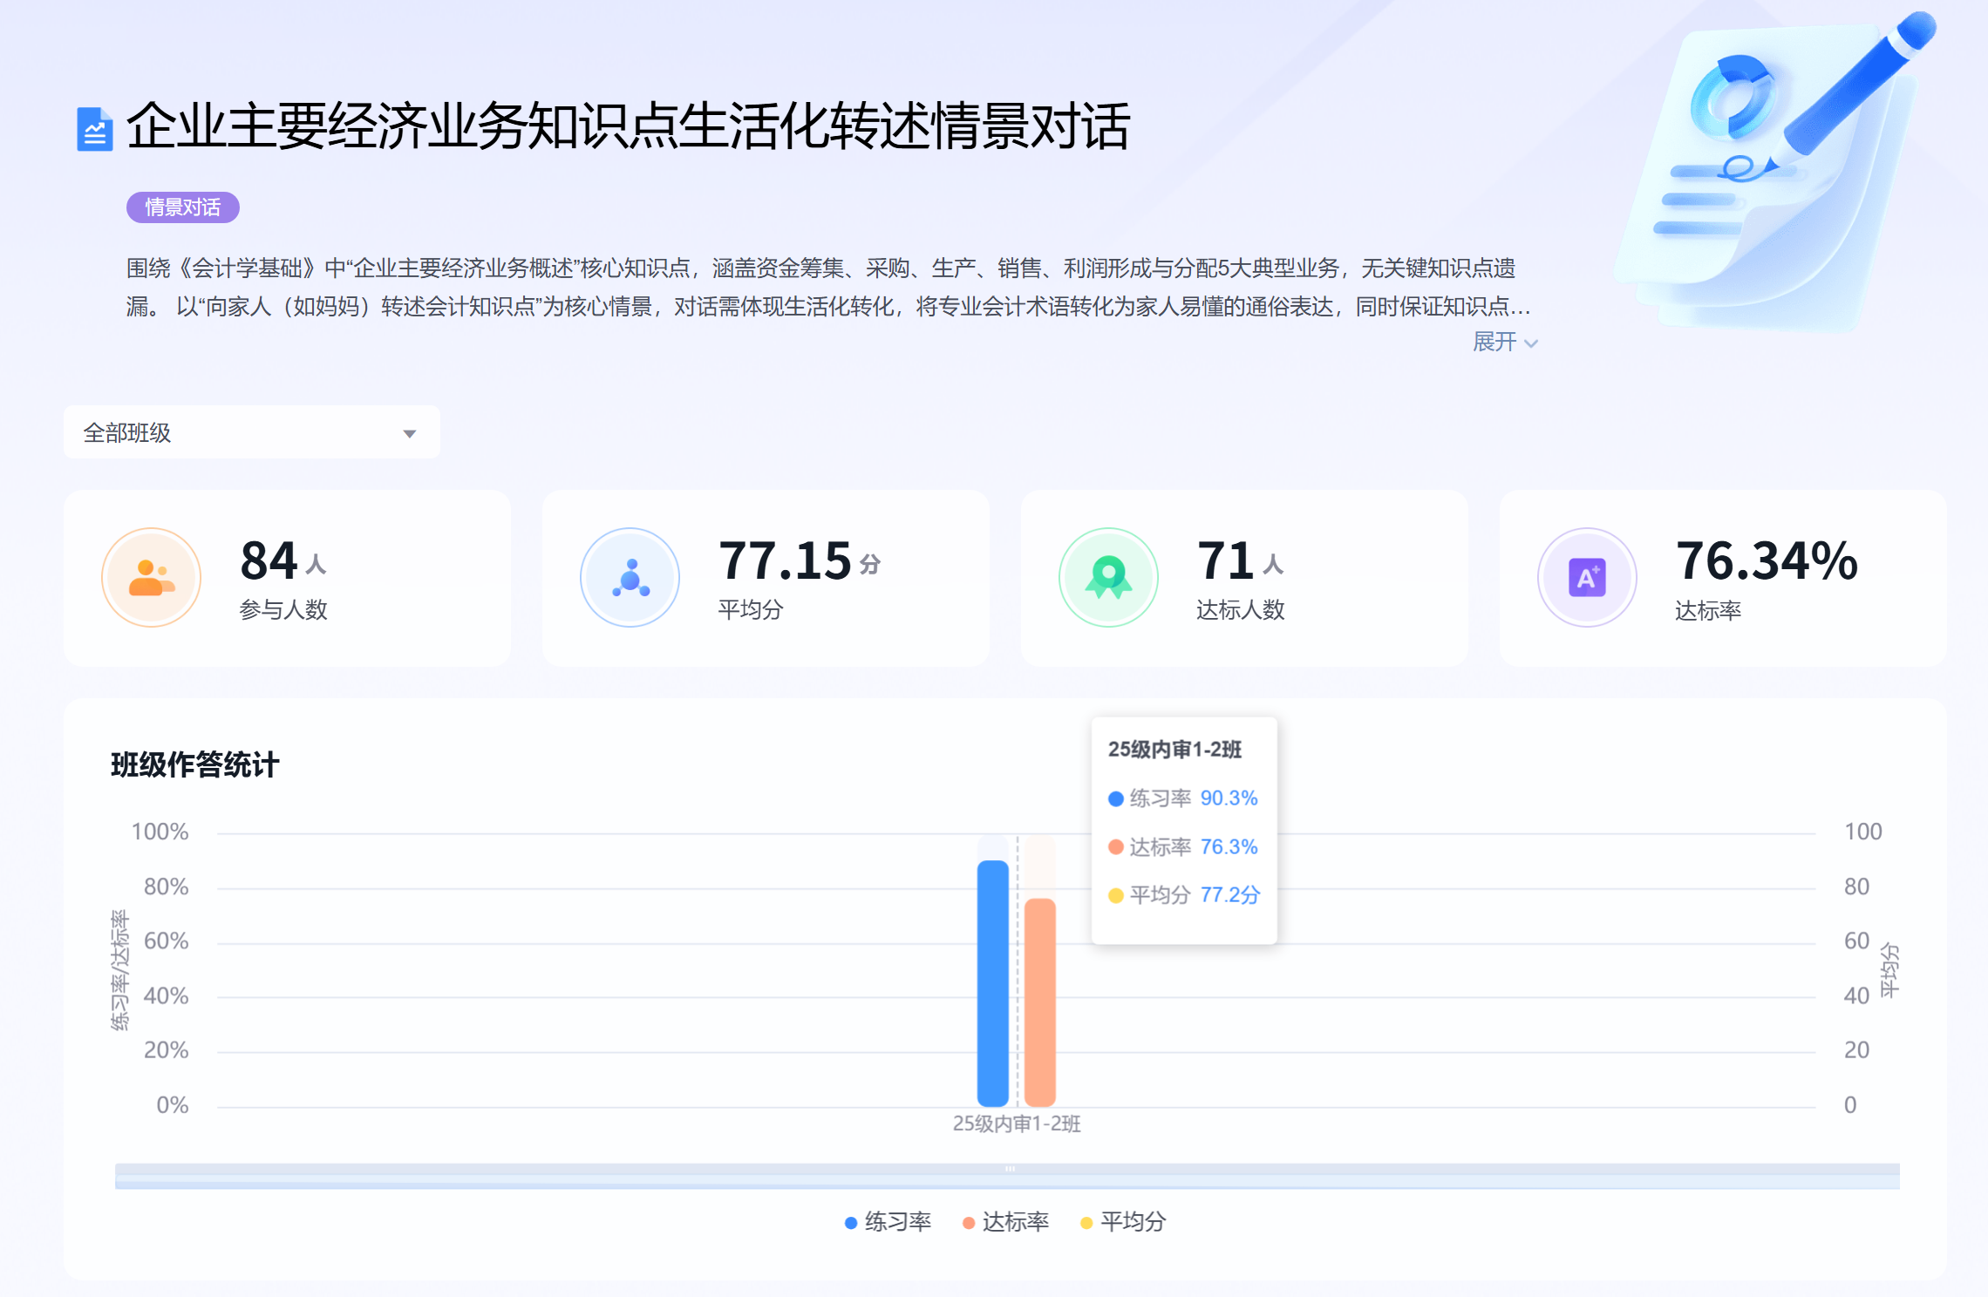
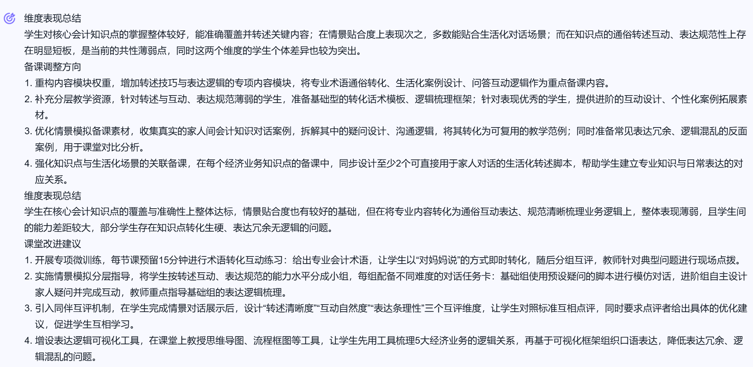
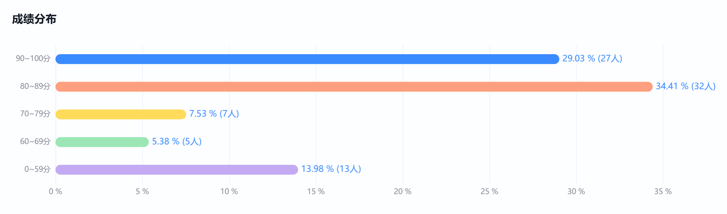
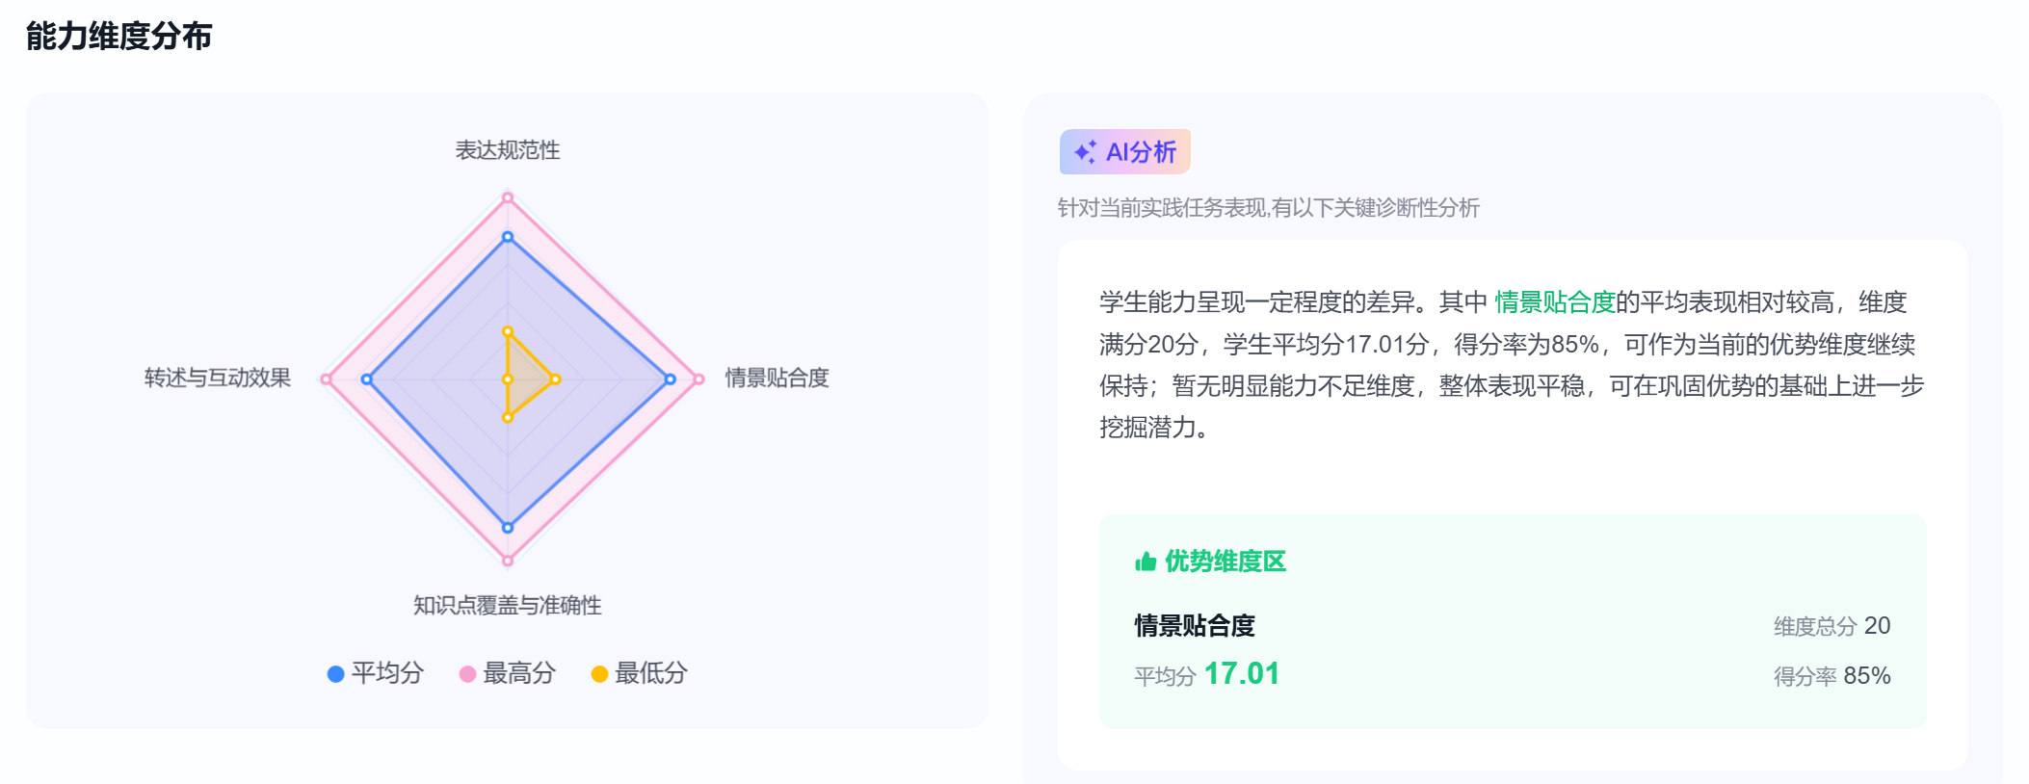
研究背景
理论基础与模式构建
学情分析
教学设计
教学效果与评价反思
总结
AI实践的合理应用——闭环管控与教学复盘
完整留存任务设置、对话记录、评分结果等全过程数据，课后开展教学复盘，反思AI介入是否适度、内容是否准确、学生思辨是否到位、技术风险是否可控，持续优化应用流程。

Slide 20
研究背景
理论基础与模式构建
学情分析
教学设计
教学效果与评价反思
总结
从知识传递到价值引领的目标进阶
01
02
03
构建多元评价
提升课堂效果
达成三维目标
从单一期末考核升级为涵盖课前、课中、课后的全过程综合评价体系。
学生学习兴趣与主动性显著增强，课堂互动频次与思维活跃度大幅提升。
成功实现从“知识传递”到“素质提升”，最终达成“价值引领”的教育目标。

Slide 21


研究背景
理论基础与模式构建
学情分析
教学设计
教学效果与评价反思
总结
依托国内合规教育大模型，遵循生成式人工智能服务管理相关规定，采用人机协同模式。
育人主导原则
专业严谨原则
批判思维原则
合规安全原则
育人主导原则
专业严谨原则
批判思维原则
合规安全原则
国内合规
教育大模型
人机协同模式
● 教育原则：育人主导原则、专业严谨原则、批判思维原则、合规安全原则
完全契合财会教学育人要求

Slide 22
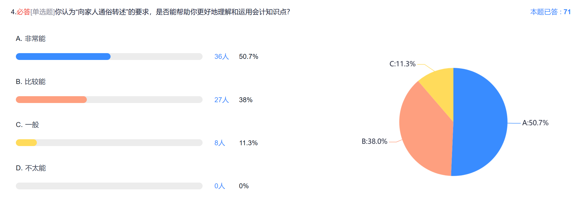
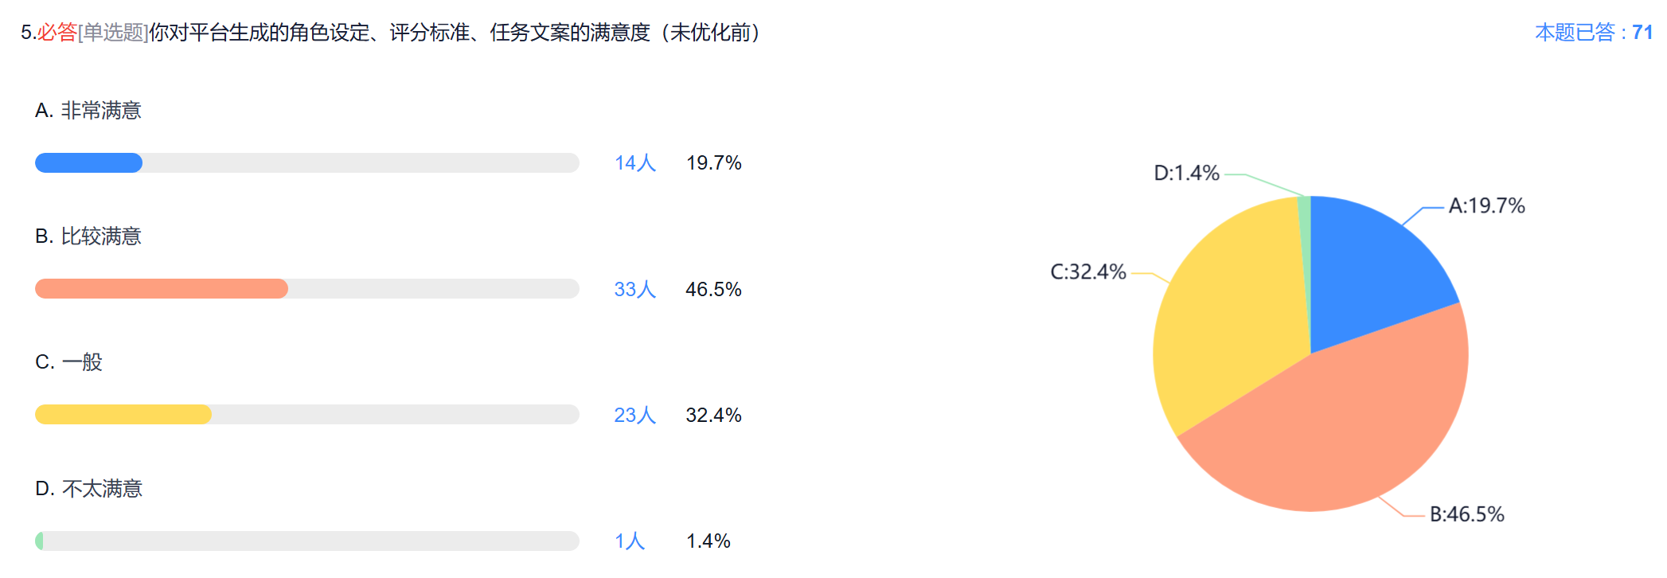
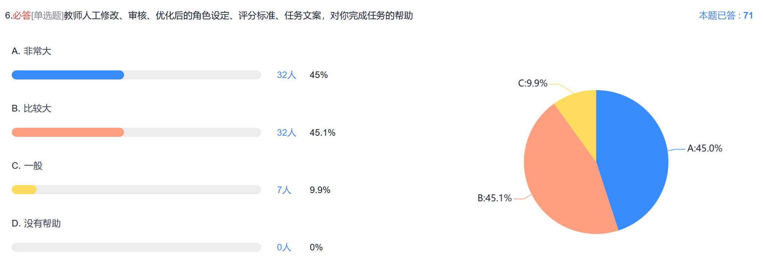
研究背景
理论基础与模式构建
学情分析
教学设计
教学效果与评价反思
总结
学生反馈
课后学生反馈情况显示，教学模式创新并规范使用AI后，学生不再被动接收答案，而是在情景对话中主动思考，学习主动性和思辨能力明显提升。
学 生调查问卷
笃学
逻辑清晰
学习更自觉
深度探究
精进
思辨
主动思考
理解透彻
明理
善思
素养进阶

Slide 23


研究背景
理论基础与模式构建
学情分析
教学设计
教学效果与评价反思
总结
挑战与对策
挑战
对策
班级规模限制：人数过多，难以兼顾每位学生需求。
优化考核体系：提高过程性评价比重，有效激励学生参与。
建立和谐关系：营造活跃、包容的课堂氛围，提升师生互动。
参与度差异：部分学生习惯传统模式，互动积极性不高。

Slide 24
研究背景
理论基础与模式构建
学情分析
教学设计
教学效果与评价反思
总结
“云课堂+BOPPPS”模式的应用价值
在传授专业知识的同时，融入工匠精神与社会责任感教育，坚定学生的文化自信，厚植爱国主义情怀。
构建“感知-提问-求知-升华”的连续闭环，全面提升自学能力与思辨能力，实现理论知识与实践应用的有机整合。
打破课前、课中、课后壁垒，构建无缝衔接的学习共同体。双向刺激“教”与“学”的活力。
价值引领与素养
教师角色转变
学生学习闭环
高效课堂
连接师生
从“知识传递者”转变为“学习引导者”，利用云平台打通课前-课中-课后全流程，基于数据反馈动态调整教学设计。
告别传统“满堂灌”模式，激发学生探索欲，实现主动学习与深度思考。

Slide 25
研究背景
理论基础与模式构建
学情分析
教学设计
教学效果与评价反思
总结
生成式AI合理介入规范
01
坚持三定管控
定环节，明确AI用在什么教学场景；定时长，控制AI使用时间；定边界，清晰划定AI只辅助、不替代的职责界限。
02
坚守三有底线
有预案，提前应对技术故障与生成偏差；有审核，对AI生成内容与评价结果双重把关；有纠偏，即时纠正错误，课后持续复盘改进。
03
遵循标准流程
教学设计→平台预演→规范建任务→适度AI介入→实时纠偏→人工终审→复盘优化。

Slide 26
敬请批评指正！

